Slide 1
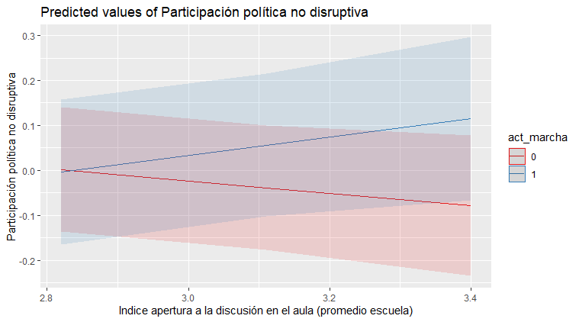
Participación de padres en marchas
No
Sí

Slide 2

